Slide 1



2025
AUTOMOTIVE COMPARISON
小米汽车 VS 问界M7
对比分析
产品特点、市场定位及竞争优势全面解析
New Energy Vehicle
深度对比分析
专业评测报告

Slide 2
目录
CONTENTS
产品概述
优势与劣势分析
01
05
小米SU7与问界M7基本信息
核心竞争力对比评估
动力与续航对比
目标用户群体对比
02
06
动力系统、电池续航、充电能力
用户画像与定位差异
智能科技配置对比
总结与建议
03
07
智能驾驶、智能座舱系统
对比总结与购买建议
价格与配置对比
04
价格区间与配置差异分析

Slide 3

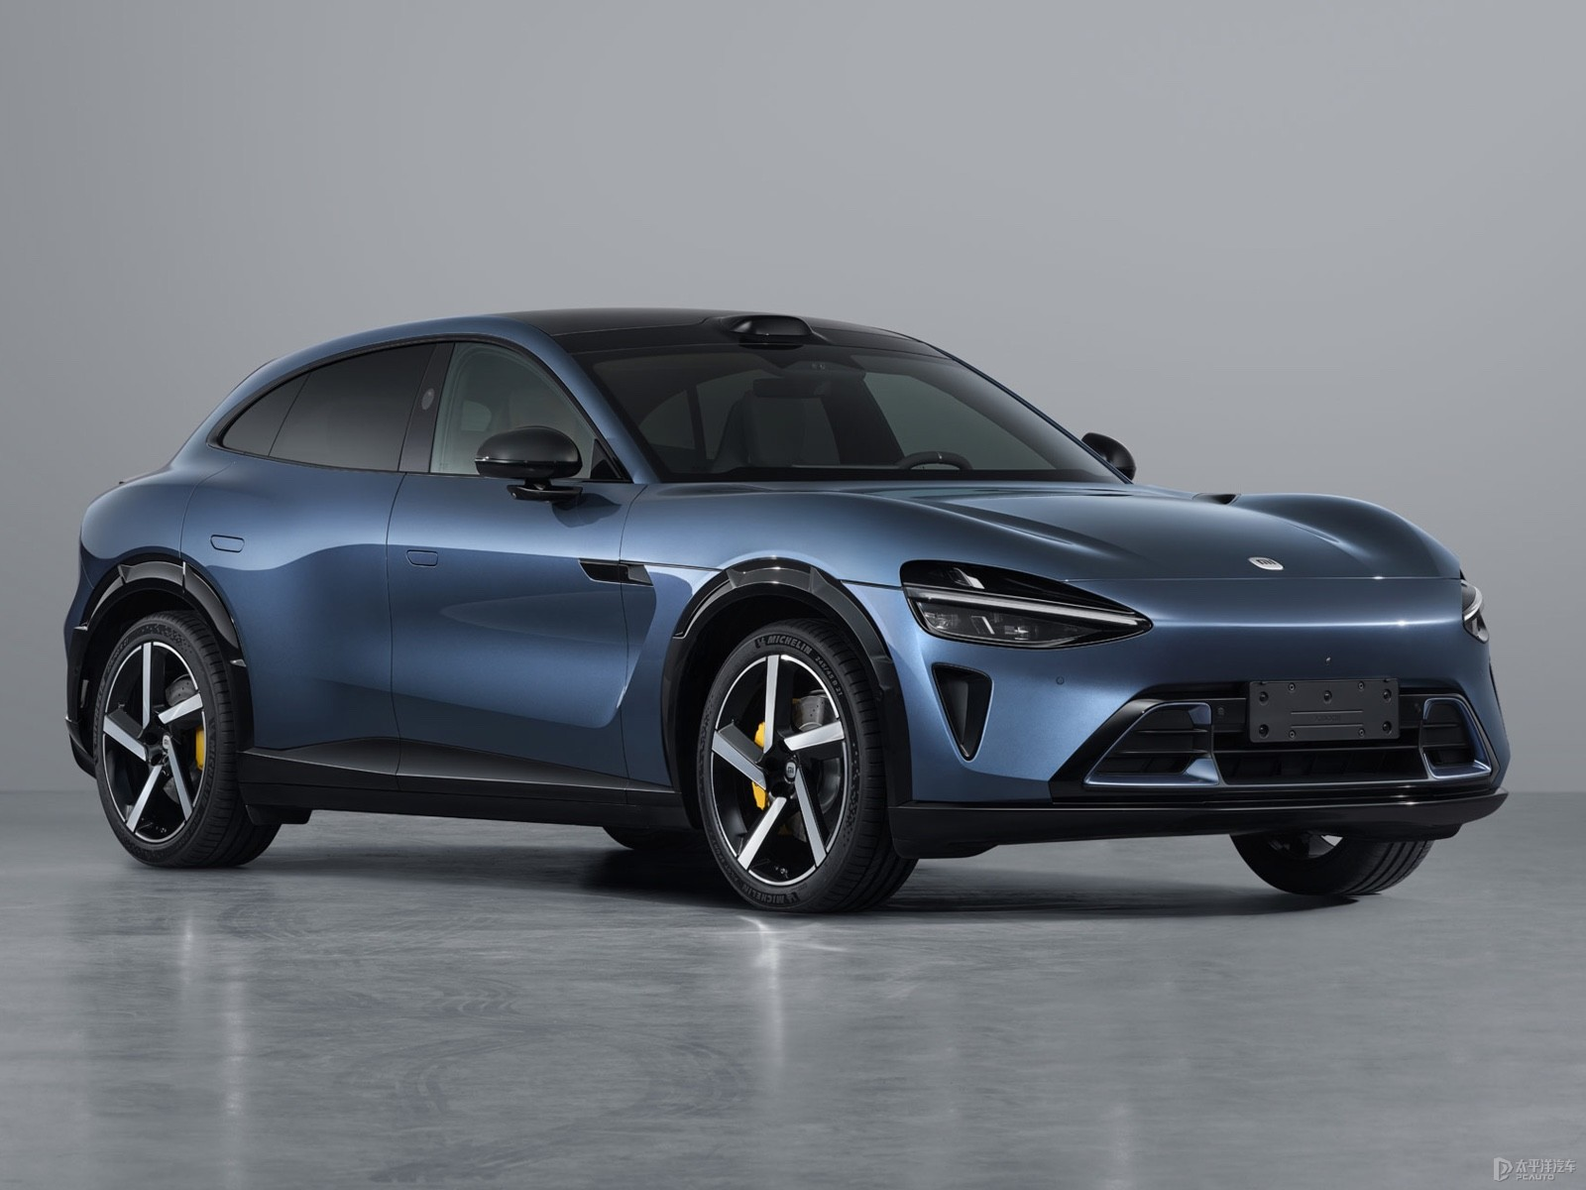





小米SU7 产品概述
XIAOMI ELECTRIC VEHICLE
基本信息
动力类型
座位数
续航里程
纯电动
5座
700-830km
外观设计
快充技术
溜背造型 无框车门 流线型设计
800V高压平台 15分钟补能50% 超级快充
智能驾驶
配色选择
双Orin芯片 高速NOA 夜间识别98%准确
9种配色可选 霞光紫、雅灰 璀璨洋红等
价格区间
车型定位
21.59-29.99万
中大型轿车
市场表现
成为现象级产品
上市半年交付量突破20万台
66%车主为小米用户

Slide 4
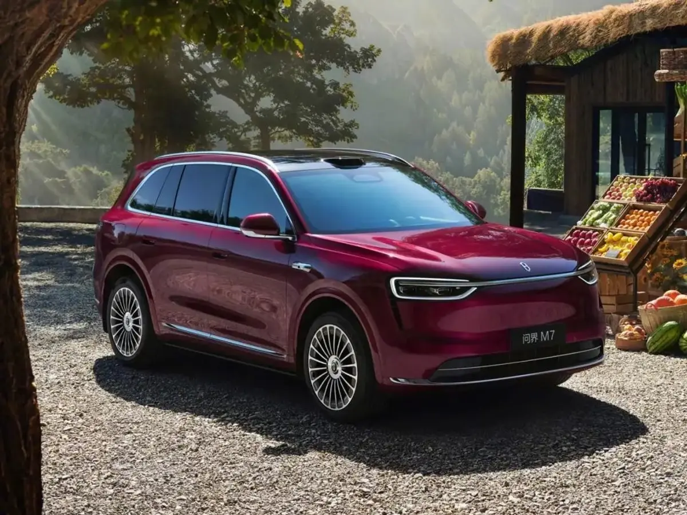





问界M7 产品概述
AITO WENJIE M7
基本信息
动力类型
座位数
综合续航
增程/纯电
6座/5座
1690km
华为技术
增程续航
HUAWEI ADS 鸿蒙智能座舱 DriveONE电驱
纯电327km 综合1690km 馈电油耗6.3L
空间布局
智能底盘
2+2+2六座 第三排810mm 零重力座椅
双叉臂+五连杆 双腔空气悬架 晕车舒缓2.0
价格区间
车型定位
24.98-37.98万
中大型SUV
目标用户
市场表现
家庭出行首选
总交付超40万辆

Slide 5









动力与续航对比
POWER & RANGE COMPARISON
小米 SU7
动力类型
问界 M7
动力类型
Xiaomi Electric Vehicle
纯电动
AITO Wenjie M7
增程/纯电
平台技术
400V / 800V
平台技术
800V 高压
CLTC续航
700-830km
续航里程
710/1690km
快充速度
15分钟50%
快充速度
15分钟30-80%
百公里加速
2.78-6.9秒
百公里加速
4.8-7.8秒
800V高压平台极速充电
增程版综合续航1690km
小米SU7优势
问界M7优势
纯电动性能极致，加速表现突出
增程/纯电双选，续航无焦虑

Slide 6


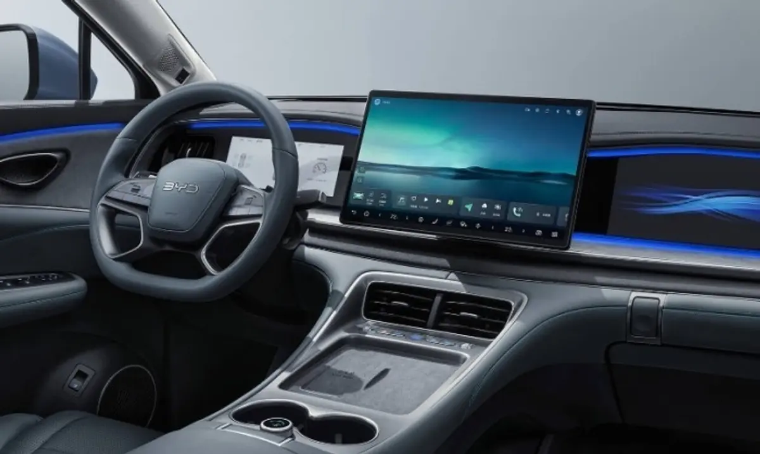
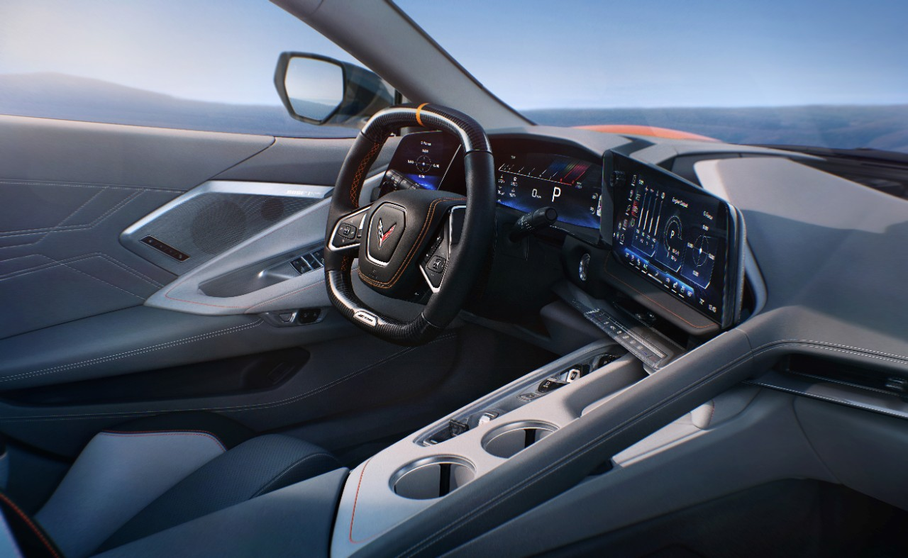











智能科技配置对比
SMART TECHNOLOGY COMPARISON
小米 SU7
问界 M7
Xiaomi Intelligent
人车家互联
HUAWEI Intelligent
鸿蒙座舱
双Orin芯片
华为ADS 3.0/4.0
508 TOPS算力
34个高精度传感器
高速NOA导航驾驶
鸿蒙智能座舱
变道果断精准
HarmonyOS系统
人车家全生态
多屏联动
米家设备互联
16.1英寸中控+后排屏
澎湃OS系统
跨楼层泊车
流畅操作体验
无感通行50万停车场
小米智驾系统
华为智能驾驶生态
小米SU7优势
问界M7优势
小米生态深度整合，米粉用户友好
华为技术背书，座舱体验优秀

Slide 7










价格与配置对比
PRICE & CONFIGURATION COMPARISON
小米 SU7
价格区间
问界 M7
价格区间
Xiaomi Price List
21.59-29.99万
AITO Price List
24.98-33.98万
标
后驱长续航标准版
21.59万
P
后驱Plus版 5座
24.98万
700km CLTC
208km纯电
5座
84TOPS
400V
5座
增程
ADS 3.0
Pro
后驱超长续航Pro版
24.59万
M
智驾后驱Max版 6座
28.98万
800km CLTC
240km纯电
5座
508TOPS
800V
6座
激光雷达
ADS 4.0
Max
四驱超长续航Max版
29.99万
U
智驾四驱Max版 6座
33.98万
830km CLTC
327km纯电
5座
508TOPS×2
2.78秒
6座
激光雷达
800V
全系标配400V/800V高压平台
全系标配鸿蒙智能座舱系统
小米SU7优势
问界M7优势
起售价低3.39万，性价比突出
6座布局，家庭出行更实用

Slide 8






优势与劣势分析
PROS & CONS ANALYSIS
小米 SU7
问界 M7
Xiaomi SU7 Analysis
AITO M7 Analysis
核心优势
核心优势
科技感强
空间宽敞
流线造型、无框车门设计
六座布局，第三排可用
生态互联
家庭友好
人车家全生态无缝衔接
零重力座椅，长途舒适
性价比高
续航无忧
起售价21.59万，同价位领先
增程版综合续航1690km
性能出色
华为品牌
Max版百公里加速2.78秒
鸿蒙座舱，技术背书
需关注问题
需关注问题
续航焦虑
价格略高
纯电动长途出行需规划充电
起售价24.98万，高于SU7
充电设施
学习成本
依赖充电网络覆盖
智能化功能需适应使用
小米SU7
问界M7
科技导向，适合年轻用户
家庭导向，适合多成员家庭

Slide 9













目标用户群体对比
TARGET USER COMPARISON
小米 SU7
问界 M7
Xiaomi SU7 Users
AITO M7 Users
核心用户画像
核心用户画像
主力年龄段
占比
主力年龄段
家庭结构
26-35岁
42%
30-45岁
3+人
科技发烧友
家庭用户
为智能生态买单的"米粉"
多成员家庭，注重空间实用性
都市新贵
商务人士
30万级轿跑"颜值与性能"刚需者
看重品牌形象和商务场合
首购年轻族
注重舒适性
预算有限但拒绝"低端感"
长途出行，追求乘坐体验
苹果生态用户
品牌追求者
跨平台无缝衔接的务实派
信赖华为品质和技术实力
注重性能、颜值和科技体验
注重空间、舒适性和品牌品质
小米SU7
问界M7
科技引领，年轻潮流之选
家庭导向，品质生活之选

Slide 10








总结与建议
SUMMARY & RECOMMENDATIONS
核心总结
小米 SU7
问界 M7
科技引领 · 追求性能与颜值的年轻用户首选，适合米粉生态和苹果用户，性价比突出
家庭导向 · 注重空间与舒适性的用户首选，适合多成员家庭和商务场景，品质可靠
购买建议
预算 22-25 万
注重家庭出行
选择 小米SU7标准版，性价比最高
选择 问界M7增程版，续航无忧
看重性能表现
追求全能体验
选择 小米SU7 Max版，2.78秒破百
选择 问界M7四驱版，配置全面
最终建议
小米SU7
问界M7
根据用车场景和预算需求，选择最适合的车型
21.59-29.99万
24.98-33.98万

Slide 11



感谢观看
THANK YOU FOR YOUR ATTENTION
contact@example.com
400-888-8888

